Slide 1

是如何勾搭你的
Not Box

Slide 2

Pornhub 2015年综述
2015年一共有 878 4973 1608部影片被观赏
平均地球上每个人观看了12部片子
一共212亿次访问，平均240万每小时，4万每分钟，6700每秒
1/26

Slide 3

你在做什么？
没什么
美洲最大的“自助”网站
世界上最大的“没什么”存档
2/26

Slide 4

Pornhub的主要营收来自广告
提高广告质量也就意味着提高了公司的收入
主界面的广告
3/26

Slide 5

搭建用户画像系统
可以支撑海量数据处理 （每天百亿数据）
系统可以轻松扩展
无单点故障
99.99% 的高可用性
秒级或者毫秒级的处理延迟
毫秒级的用户画像查询延迟
4/26

Slide 6






数据处理流程和技术选型
小于5毫秒的延时
1秒左右的延时
5/26

Slide 7

用户画像
地理位置，包括位置变更情况
活跃时间，活跃周期
用户停留时间
通过观看影片的历史，了解
喜好类型
喜好情色明星
……
6/26

Slide 8


我们要分享干货了
你看出区别了吗
7/26

Slide 9

Kafka是支持高吞吐量的分布式的队列系统
高速 Kafka的单节点可以支持每秒百兆数据的读写
可扩展性 Kafka集群可以轻松的进行在线扩展
持久，存储 每个节点可以轻松的存储TB级别的数据
没有单点故障 集群可以容忍任何单节点的故障
纯分布式队列系统
8/26

Slide 10
Kafka 基本介绍
Topic Kafka 存储同类信息的名称
Producer 推送数据到Kafka topic的进程叫做生产者
Consumers 从Kafka消费数据的进程叫做消费者
Broker Kafka在单一节点上的一个实例叫做Broker
9/26

Slide 11
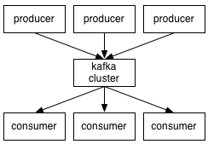
Kafka 基本介绍
10/26

Slide 12
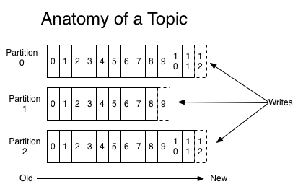
Kafka Topic & Partition & Offset
Kafka的每个Topic都支持分区（partition）
每个分区都是由有序且不可更改的数据组成的 Kafka会给每个存储到分区的数据一个唯一的序列号，叫做偏移值
11/26

Slide 13
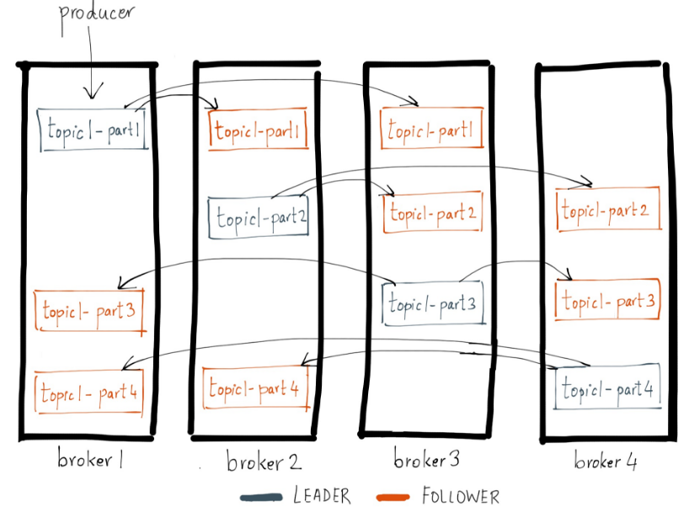
Kafka Partition & Leader and Follower
每个分区都有一个领导者和多个追随者，领导者负责所有数据的读写，而追随者只负责从领导者处复制数据。 如果领导者所在的机器宕机，Kafka将会迅速在追随者中选举出新的领导者。
12/26

Slide 14
Kafka Guarantees
在每个分区内，保证先进先出
如果设置复制参数为N，那么Kafka集群容忍 N-1 台机器失败而不丢失任何数据 例如： Kafka集群为10 复制参数为3 那么即使丢失2台机器，Kafka集群仍然可以正常工作
13/26

Slide 15
Kafka Message delivery Guarantees
在默认情况下，Kafka保证所有数据至少可以处理一次 从另一方面讲，在某些情况下，Kafka可能造成某些数据会被多次处理
用户可以根据自己情况开发支持数据处理且只处理一次
每条数据处理完毕后，提交偏移值
如果每次数据处理都提交偏移值，处理性能将会下降
14/26

Slide 16
Kafka Consuming Message
Kafka 和其他队列最大的区别是
Kafka 的消费者需要自己维护偏移值
消费者必须自己设置偏移量用户
消费者可以根据需要处理重复数据
如果偏移量丢失，消费者会重复消费数据或者丢失数据
15/26

Slide 17
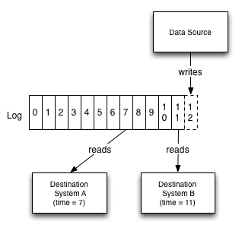
Kafka Log
16/26

Slide 18
Kafka Compaction Log
Kafka 清除删除数据的方式
每个Topic都是可以设置数据存活时间TTL （Time to live） 例如：设置TTL 为24小时，数据在存储24小时后，无论是否被消费过都会被Kafka清除掉，
数据清除并不是删除，而是生成新的文件。新的文件是不包含已经过期数据的
17/26

Slide 19
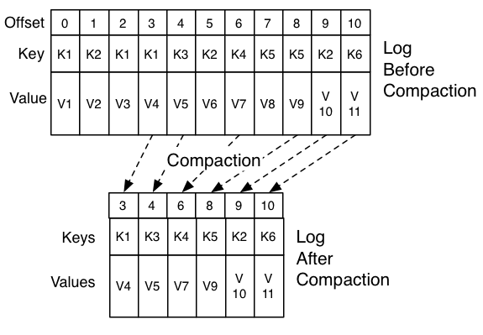
Kafka Compaction Log
18/26

Slide 20

如何用优雅和统一的方式处理Kafka数据？
不用担心偏移值
只聚焦业务逻辑
如何支持扩展
如何避免单点故障
19/26

Slide 21
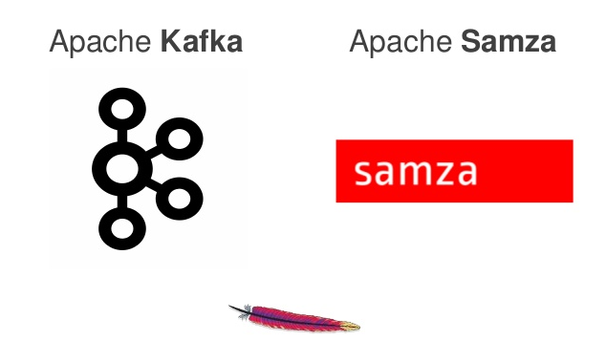

20/26

Slide 22

什么是Samza？
Samza是一个流处理框架，它具有以下特性
简单的调用API Samza提供非常简单数据处理的回调API
状态管理: 保证系统重启和处理时状态一致
无单点故障: 处理系统可以自动切换如果某节点失败
持久性: Samza通过Kafka保证数据不会丢失
可扩展性: Samza 通过 Hadoop Yarn 提供可扩展性
隔离处理: Samza支持Hadoop安全模式，通过Linux Cgroups支持资源隔离
21/26

Slide 23
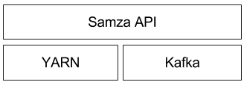
Samza架构
Samza 的 三层处理架构
数据层：Kafka
执行层：Hadoop Yarn
处理层：Samza
22/26

Slide 24
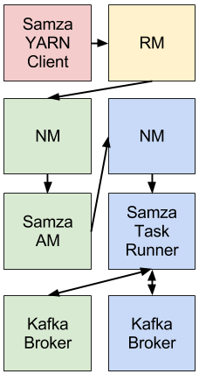
Samza如何执行？
Samza与Resource Manager交谈
Resource Manager 通知 Node Manager
Node Manager 启动 Samza AM
Samza AM 调用另一个 Node Manager
Node Manager 启动 Samza Tasks
Samza Tasks 开始处理Kafka数据
23/26

Slide 25
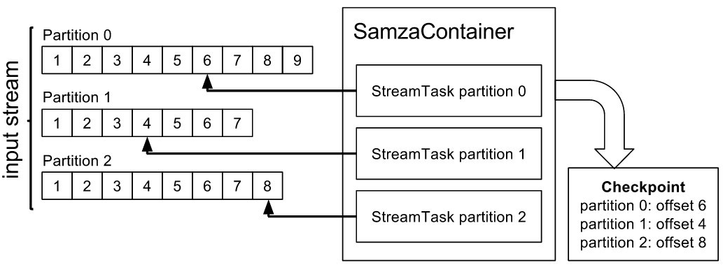
Samza 如何处理偏移值
Samza 会定期把每个分区已经处理的数据的偏移值存放回到Kafka里，提交检查点的频率是可以修改的
24/26

Slide 26
Samza 性能
Samza 每个处理任务的框架延时在毫秒级别
从Kafka读取数据
处理
把数据写回Kafka
根据Kafka Topic的分区量，Samza可以启动小于等于分区数的任务 对于海量数据流，需要更多的分区，这样才能同时并发更多的Samza 任务
Samza 检查点提交的频率将会影响处理性能
默认提交频率是60秒，如果系统故障发生，那么系统会重复处理最近60秒的数据（最坏情况）
如果提交频率是1秒，会大大减少重复数据处理的机会，但是系统性能也会有所降低
25/26

Slide 27



26/26

Slide 28

Question

